Slide 1
ISKA jak si s tím poradit
AQUASOFT, 7.10.2014

Slide 2
Hlavní myšlenka Pokud má něco k něčemu být, je třeba nastavit jednoduchá pravidla
Trochu historie – z čeho se čerpalo
Legislativní podklad – zákon 179/2006 Sb.
Analýza zpracování podkladů - AOr
Analýza zpracování podkladů - AOs
Trochu historie – proč se tak dělo
Sjednocení výkladu a postupů dle legislativy
Zjednodušení a unifikace toku informací
Nástroj pro nezbytnou evidenci a podporu pro AOr a AOs

Slide 3
Hlavní myšlenka Pokud má něco k něčemu být, je třeba nastavit jednoduchá pravidla
Trochu historie – co bylo požadováno
Maximalizovat „bezpapírovou komunikaci“
Minimalizovat chybné informace
Včasné informace tam kde mají být
Nezávislost na prostředí (konektivita)
Zjednodušení dohledu nad procesem
Vytěžování data – manažerský pohled

Slide 4
Hlavní myšlenka Pokud má něco k něčemu být, je třeba nastavit jednoduchá pravidla
Trochu historie – co se podařilo
Papírově pouze „osvědčení“ a „protokol“
Ověření proti ISZR
Elektronická komunikace v celém procesu
Samostatný program se kompletní evidencí
Validace a evidence kolizních situací
Manažerské BI s mnoha parametry pohledu

Slide 5
Hlavní myšlenka Pokud má něco k něčemu být, je třeba nastavit jednoduchá pravidla
Trochu historie – co se nepodařilo
Není zcela jednotný přístup AOr
Neaktualizovaná legislativa
Netriviální zahájení práce s ISKA
Nedokonalá informovanost uživatelů ISKA

Slide 6
Komponenty ISKA
Představení ISKA
ISKA AOr – tenký klient pro autorizující orgány
ISKA AOs – tlustý klient pro autorizované osoby
ISKA BI – manažerský BI nástroj
ISKA úložiště – datové úložiště vydaných osvědčení

Slide 7
Představení ISKA
Klient AOr
Přidělování a správa autorizací
Evidence termínů a výsledků zkoušek (+ opisy Osvědčení)
Kontrola evidovaných dat oproti ZR
Kontrolní činnost
Klient AOs
Správa vlastních autorizací (žádosti, změny)
Evidence uchazečů
Evidence termínů a výsledků zkoušek (vydávání dokumentace, opisy)
Podpora komunikace s AOr
Jednotné metodické vedení dle legislativy

Slide 8
S kým ISKA spolupracuje
IS NSK
Přebírá údaje standardů a vzory protokolu o průběhu zkoušek
Předává údaje o AOs podle standardů, termíny zkoušek
EQF
Předává kvalifikace a odborné způsobilosti
VaP
Předává inicializaci profilu na VaP pro úspěšné uchazeče

Slide 9
Jak na to v ISKA z pohledu AOs
Údaje o AOs – v systému se údaje předvyplňují
Informace o kvalifikacích – napojení na NSK
Povinné zveřejňování – informace o termínech
Kopírování termínů
Kopírování žádostí včetně změn
Ověřování uchazečů
Nezávislost na internetu
Komunikační kanál vůči AOr – email, telefon, IS DS

Slide 10
Jak na to v ISKA z pohledu AOs
Údaje o AOs – v systému se údaje předvyplňují
Informace o kvalifikacích – napojení na NSK
Povinné zveřejňování – informace o termínech
Kopírování termínů
Kopírování žádostí včetně změn
Ověřování uchazečů
Nezávislost na internetu
Komunikační kanál mezi AOs a AOr – email, telefon, IS DS, notifikace, iskaweb

Slide 11
Nejčastější problémy
Instalace (FW 3,5. SQL)
Přihlášení (heslo, uživatelský profil)
Formuláře osvědčení – různé formuláře
Více počítačů – jak pracovat
Školení - AIVD
Nejednotnost, (nečinnost) AOr

Slide 12
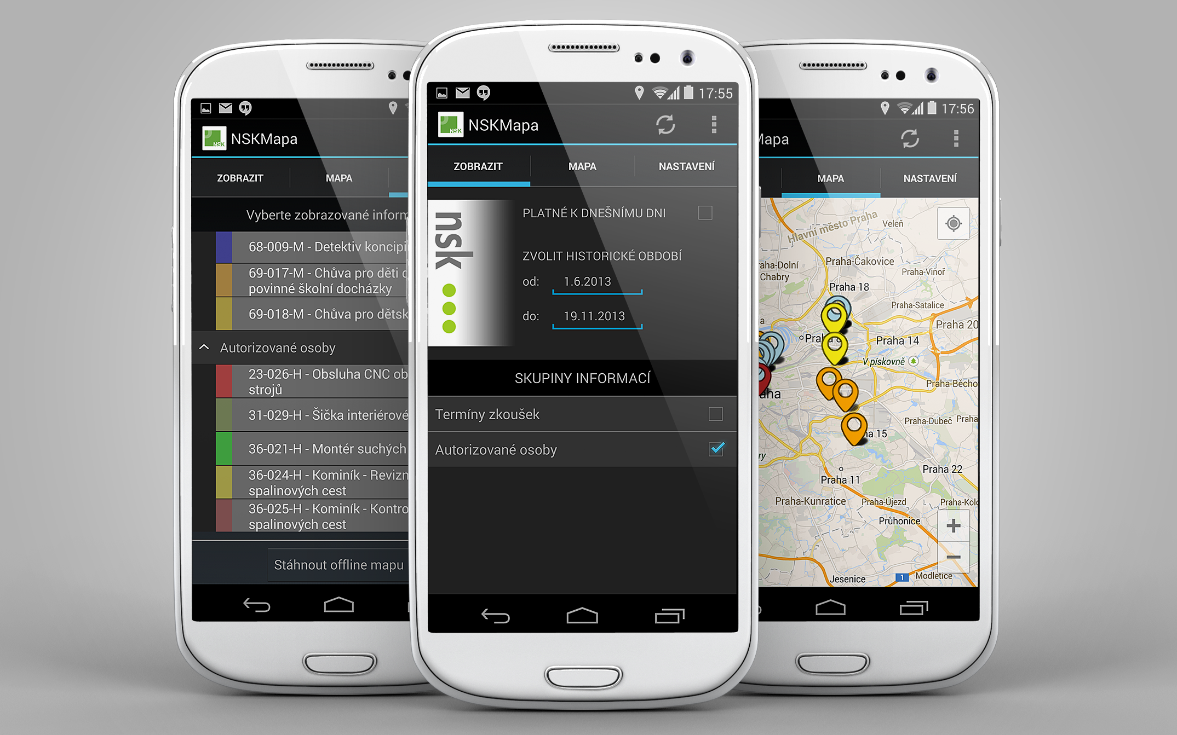
Marketing ?

